Slide 1

2022/5
基于加权PageRank的Github项目活跃度分析
孙印政 陈丘轲

Slide 2



1
2
3
4
研究背景
研究流程
评价
总结

Slide 3
1
研究背景

Slide 4
背景
开发者活跃度计算：开发者行为数据
项目活跃度计算：项目中开发者活跃度之和
存在问题：项目开发者反复刷一些行为事件

Slide 5
研究内容
构造一个项目协作网络
通过加权PageRank算法来进行分析
优势：减少自动化行为导致影响力指标虚高

Slide 6
2
研究流程

Slide 7
数据统计与处理
选取时间：2020年 1/6 - 1/12
筛选数据：Issue+PR数量大于等于5的项目
数量：67万个节点

Slide 8
计算开发者对项目的贡献度
行为事件 | 赋分
Issue 评论 | 1
Issue | 2
PR | 3
PR Review | 4
Spark计算引擎
(person_id,repo_id,score)
(person_id,repo_id,total_score)
Temp_table
ods_github_log
shuffle
Table
Table

Slide 9

计算项目间协作关联度
Spark计算引擎
(person_id,repo_id,total_score)
(repo_id1,repo_id2,Weight)
Group by person_id
项目1
0.75
$${Weight}_{ab}=\sum_{person}{\frac{S_{pa}S_{pb}}{S_{pa}+S_{pb}}}$$
shuffle

Slide 10
计算项目活跃度
对于项目网络，采用了加权 PageRank 算法计算
可视化分析：基于图数据neo4j

Slide 11
3
评价

Slide 12
实验计算结果与GitHub 数字洞察报告对比
排序 | 实验计算结果 | OpenGalaxy结果
1 | microsoft/vscode | microsoft/vscode
2 | flutter/flutter | flutter/flutter
3 | kubernetes/kubernetes | tensorflow/tensorflow
4 | DeflitelyTyped/DefinitelyTyped | microsoft/TypeScript
5 | microsoft/TypeScript | DeflitelyTyped/DefinitelyTyped
6 | facebook/react-native | microsoft/WSL
7 | gatsbyjs/gatsby | golang/go
8 | helm/charts | gatsbyjs/gatsby
9 | rust-lang/rust | kubernetes/kubernetes
10 | tensorflow/tensorflow | vercel/next.js

Slide 13
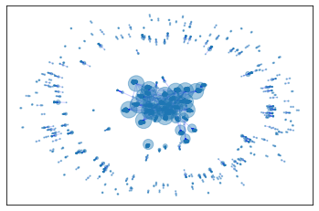
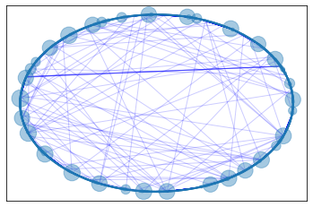
WPR计算结果

Slide 14
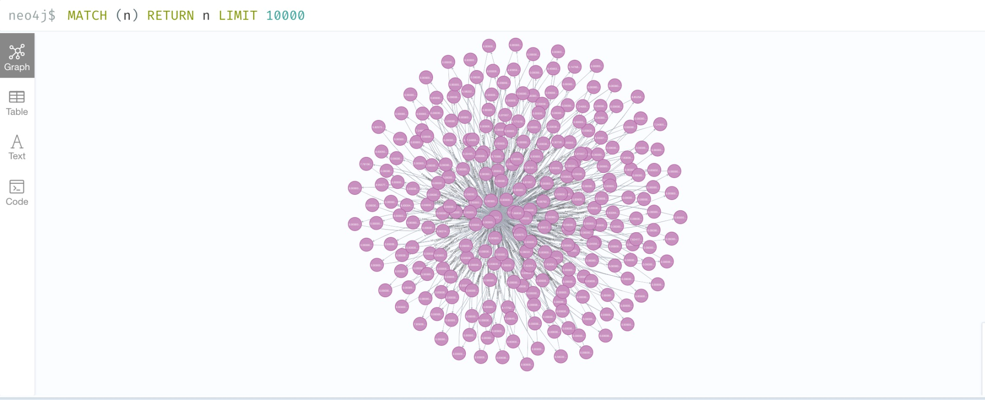
neo4j存储数据可视化展示

Slide 15
关于机器人账号
问题：大量机器人账号存在于多个项目内
当前解决方案：剔除开发者活跃项目数量过高的账号

Slide 16
4
总结

Slide 17
总结
项目活跃度计算的新方式
适用范围

